Slide 1







(公財)大阪産業局からのお知らせ
古くから商いのまちとして栄えてきた大阪には、独自の技術とアイデアで世界のイノベーションを支える企業が集積しています。経済のグローバル化が進展し、技術革新のスピードが加速するなか、地域経済の基盤をなし、府内企業の99%を占める中小企業の成長なくして、大阪経済の発展は成り立ちません。大阪産業局は、こうした中小企業や起業家に対し、幅広い支援プログラムを展開しています。
令和８年度 事業内容
●大阪府よろず支援拠点
・ワンストップ相談窓口
経営の悩みをどこに相談すればよいか
わからない方を含め、経営上の
あらゆる課題に対応する無料相談窓口です
（原則として、来訪またはオンライン）。
多様な分野に精通した専門家が親身にお話を伺い、
本質的な課題を明確にして解決策を提案し、
必要に応じて他の支援機関とも連携しながら、
成果が出るまで伴走支援を行います。
・生産性向上支援センター
業務の見える化や省力化の検討など、生産性向上
に向けて複数回・現場訪問型の徹底した伴走
支援を行います。
ワンストップ相談窓口とも密に連携しながら中小
企業の皆様に寄り添い、「今の現場に合った」
次の一歩を考えます。
●大阪産業創造館 経営相談室
経営者の様々な悩みに常勤のスタッフコンサル
タントや専門家が対応します。また、ビジネス
プランから資金調達など創業に関する相談にも
対応します。
●取引かけこみ寺
中小受託取引により生じたトラブル等に関する
府内中小企業の様々なお悩みやご相談に対し、
専門相談員がきめ細かく対応しサポートします。
●大阪デジタル・AI活用促進プロジェクト（OBDX）
デジタル・AIの業務活用を前向きに検討している
中小企業の皆様に、導入のきっかけ作りや、
活用に向けた課題の可視化・
整理をサポートします。
●消費財の販路開拓支援事業（大阪製ブランド）
府内ものづくり中小企業の
優れた技術に裏打ちされた創造力に
あふれる製品を「大阪製ブランド
製品」として知事が認定します。
認定製品は大阪府及び公益財団法人
大阪産業局をはじめ、様々な支援
機関等が実施するプロモーション
活動により、国内外に情報発信します。
●販路拡大ターゲットマッチング
百貨店やスーパー、カタログ通販会社など、中小
企業とのマッチングの可能性が高い販路を持つバ
イヤー企業が商材を募集し、中小企業が自社の商
材を提案できる完全予約制の商談会です。
●大阪産業創造館 展示・商談会
業務提携や新たな販路パートナー探しなどのため、
技術テーマやマーケットを設定した展示・商談会
を開催します。
● MOBIO常設展示場
国内最大級200ブースの常設展示場に府内ものづ
くり中小企業の最新技術・製品を展示。技術探索
やビジネスマッチングの場として国内外より多数
の方々に来場いただいています。
自社技術のPRの場として活用するとともに、販路
拡大や新規取引の創出を促進します。

Slide 2










●大阪プロダクトエコシステム創出事業
（大阪商品計画）
府内の中小企業の製造事業者、
生産者に対して、自社の加工
技術や資源を生かした商品開発、販路開拓を
支援する大阪府連携のプロジェクトです。
●サンソウカンdeモニター会
30～50代の女性を中心とするモニター会員が、
イベントや個別調査を通じて、商品やサービスに
対して率直な意見をお伝えするマーケティング
サービスです。
●クリエイティブ産業・育成支援事業
（メビックの運営）
大阪に集積するクリエイティブ
関連企業の活性化のために、
大阪で活動するクリエイター同士やクリエイター
と企業等とのネットワークづくりやコラボレー
ションによる新たなビジネスや価値が生まれる
環境づくりを実施しています。
●デザイン相談（デザイン活用支援oidc）
ブランディングやプロダクト、グラフィック、
webの分野で豊富な実務経験を持つ専門家が、
デザインに関する相談に対応します。
顧客視点のわかりやすいアドバイスが特徴です。
●知的財産活動支援事業
「INPIT知財総合支援窓口」とともに、特許や
意匠、商標など調査～権利化までの相談・アド
バイス等を行い、知財相談を入り口に、「技術
相談」「デザイン相談」なども含めた幅広い
サポートを実施しています。
●産学連携推進事業
産学連携に関する相談対応やイベント開催により、
MOBIO産学連携オフィスに参画する41の大学・
高専と、技術的な課題を解決し事業化に結び付け
たい企業のマッチングを支援します。
●イノベーション創出支援事業
地方独立行政法人大阪産業技術研究所（ORIST）との連携により、技術支援機能を強化。新製品や技術の開発を促進し、中小企業の技術革新、事業創出をサポートします。
●先端技術活用ビジネス支援事業
先端技術を活用したビジネスの
支援施設「ソフト産業プラザ
TEQS」を拠点に、AIを活用したビジネス創出や
咲洲エリア全体をフィールドとした実証実験支援
などの事業を展開。また、インキュベーション
施設も運営するなど、「人をつなげ、テクノロ
ジーをつなげ、ビジネスを育てる」ことを
ミッションに、一気通貫による支援を提供。
●取引先拡大マッチング
受注機会の確保と新規
取引先の開拓支援のため、
府内はもとより広域的な発注開拓に努め、
各種の受発注・取引情報を積極的に提供すると
ともに、府内製造業約4,400社の登録企業及び
全国49の金融機関等と連携し、難加工、試作、
量産等の発注企業の要望に対応できる外注先を
府内外から探索し紹介を実施します。
●製造業のビジネスチャンス倍増プロジェクト
大手メーカーで研究・開発を経験した、知見
豊かな企業OBの専門スタッフ「マッチング
ナビゲーター」が、大阪市内にある中小製造業
の皆様を訪問し、技術目線でのマッチングに
つなげます。
独自性のある技術や自社開発の素材など、技術に
強みをもつ企業を支援するプログラムです。
●中小企業のための人材採用コンシェルジュ
大阪府内の中小企業の採用課題解決を目的として、
人材採用に関わる民間事業者や公的機関が連携し
た大阪初の人材総合窓口。人材採用の専門家によ
るアドバイスから採用実務までワンストップで
サポートします。
●中核人材雇用戦略デスク（大阪府プロ人材）
大阪府内の中小企業が販路開拓や海外展開、事業
承継など、自社の新たな成長に向けて必要な人材
像を明確にし、プロ人材の活用による経営革新の
実現をサポートします。
●大阪外国人材採用支援センター
大阪府内の中小企業における「外国人材」に関す
る様々な課題に対し、在留資格に基づいた支援機
関と連携した支援を行い、採用マッチング支援を
ワンストップでサポートします。

Slide 3






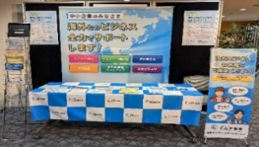
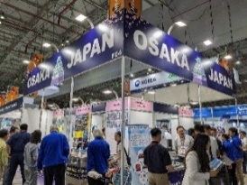

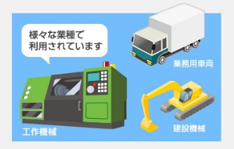
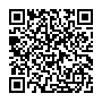
●スタートアップの創出・成長支援
挑戦するスタートアップを応援する文化を大阪から広げる拠点である「大阪イノベーションハブ（OIH）」を基盤に、起業をめざす方やスタートアップの新たな挑戦と成長を支える場として、「大阪から世界へ」をテーマに、新たなビジネスの立ち上げや事業成長につながるイベントやプログラム、個別支援を実施しています。
●創業者向け講座・セミナーの展開等
創業に関する基礎的な知識の
習得や課題解決を図るための
セミナー・連続講座などの
開催の他、受講者同士の交流
などによるビジネスネット
ワーク形成を支援します。
ビジネスプランコンテストなどを通じた有望
起業家の発掘やビジネスプランのブラッシュ
アップサポート・マッチングを実施します。
●女性起業家等支援ネットワーク構築事業（LED）
近畿2府5県の女性を対象にした女性起業家応援プ
ロジェクト「DISCOVER MYSELF」。大切な人
や社会のためにビジネスで貢献する女性を、
マッチングイベント「LED関西」でバックアップ。
多様なサポーターやパートナーとのネットワーク
形成を通じたビジネスの
スケールアップを支援
します。
●大阪デザイン振興プラザ事業
創業間もないクリエイター向けに
面談などの支援が受けられるイン
キュベーションオフィスを提供、
コワーキングスペースも設置。
独立・起業を考えるクリエイター
向けの相談会や営業セミナー、
知識セミナーなどを実施しています。
●国際ビジネスサポートセンター
自社製品を海外に売り込みたい、海外から製品を
仕入れたい、海外に進出したい、海外のパート
ナーを探したい…などの国際ビジネスに関する
ご相談に経験豊富な
コーディネーターや専門
アドバイザーが無料で
対応します。
オンライン相談も可能です。
●ビジネスサポートデスク
アジア5地域（インド、インドネシア、タイ、
ベトナム、ミャンマー）に海外拠点として
ビジネスサポートデスクを設置しています。
市場調査、取引先候補企業リストアップ、現地
出張支援やオンライン商談会等を実施し、
海外ビジネス展開を強力にサポートします。
●中国（上海）ビジネスサポート
上海事務所と連携し、現地企業の紹介や市場
調査、情報提供など、各種中国ビジネスを
支援します。特に華東地域（上海市、江蘇省、
浙江省）における
販路開拓支援を中心とするビジネスを強力に
サポートします。
●海外展示商談会への出展・Webセミナーの開催等
海外展示商談会への共同ブース
出展等により、販路・仕入先
開拓・事業提携等、ビジネス
チャンスの拡大を支援します。
また、Webセミナーを開催し、
国際経済情勢や現地情報、進出
日系企業のリアルな声など、国際ビジネスに
役立つ最新情報も提供します。
●小規模企業者等設備貸与制度
小規模企業者等の創業や経営の革新に必要な機械設備を、当財団が購入し、
長期・固定・低利での割賦販売（分割払い）またはリースでご提供する
公的な制度です。
大阪産業局は、大阪の中小企業の皆様を支えるために、地域の中でいくつもの施設を運営し、多種多様なサービスを行っています。各拠点の一覧は以下のウェブサイトをご参照ください。
拠点一覧はこちら
https://www.obda.or.jp/about/location.html

Slide 4

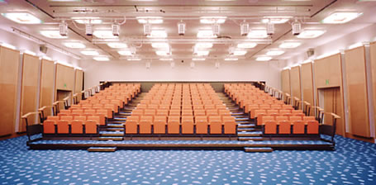
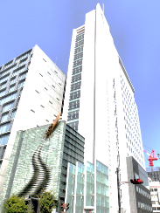
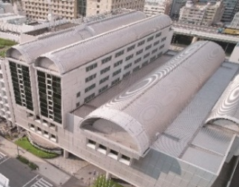



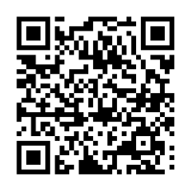


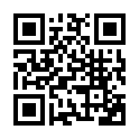

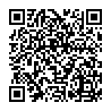
●マイドームおおさか
大阪の中心地にあるアクセス抜群の「都市型
展示ホール」です。
総面積約5,000㎡の 展示場は1～3Fの三層で
構成され、全フロアがカーペット敷きでホテル
感覚の内装となっています。
展示会をはじめ、講演会・各種会議・イベント・
パーティーなど多目的にご利用可能です。
また、8Fフロアに収容人数が12名～210名
までの8タイプの会議室があり様々なニーズに
対応可能です。
●大阪産業創造館
中小企業、ベンチャー企業の振興拠点である
大阪産業創造館は、大阪市が提供する貸し
会議室・イベント施設です。
駐車場併設、バリアフリー完備。
大阪産業局では、中小企業のニーズをタイムリーに捉えて効果的な支援施策を展開するため、ユーザー様のご意見・ご要望をインターネットにより把握するアンケート調査（毎月一回程度）を実施しています。
モニター募集は随時受け付けておりますので、ご協力いただける方には是非ともネットモニター調査ページ（QRコード）からエントリーをお願いいたします。
登録はこちら
https://www.obda.or.jp/jigyo/research.html
お問い合わせは、06-6947-4324 または、
大阪産業局
検 索
https://www.obda.or.jp/
※大阪産業局では、主に府・大阪市・国の事業を実施しています。そのため、事業によってはご利用いただけ
ない場合がございます。
大阪産業局では、このほかにも様々な支援事業を行っています。
また、各事業の最新情報やイベント情報、役立つコラムなど、様々なコンテンツを各種メールマガジンで配信しています。
ぜひ、ご登録ください。
登録はこちら
https://www.obda.or.jp/about/public-relations/mlmg.html

